Slide 1
انواع حکومت ها
اندیشمندان و متفکران سیاسی از آغاز تا کنون دسته بندی هایی در مورد انواع حکومت ها ارائه داده اند. از این رو حکومت ها را از نظر اداره شدن آنها توسط خوبها و بدها،دانشمندان و نابخردان،قانونی و بی قانونی و برحسب تعداد افرادی که در حکومت شرکت دارند طبقه بندی نموده اند.

Slide 2
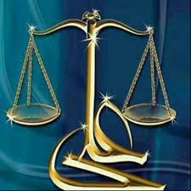
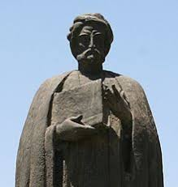
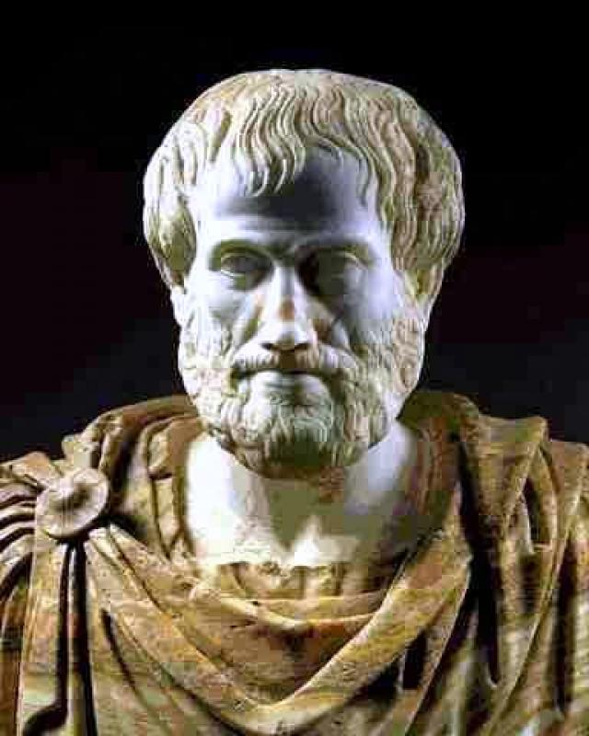
حکومت از نظر بزرگان
* حضرت علی (ع) حکومت ها را به دودسته ی :صالح وفاجر تقسیم مینمایند
* ابن خلدون حکومت ها را به دودسته ی سیاست الدینیه (در زندگی دنیا وآخرت مردم سودمند خواهد بود) و سیاست العقلیه (قوانین آن از جانب خردمندان و بزرگان و رجال بصیر و آگاه دولت وضع میگردد)،تقسیم بندی نمود.
* هرودت حکومت را سه گونه دانست : مردمی ، عده ای قلیل ، پادشاهی . از نظر او ایرانیان باستان به پادشاهی بیش از انواع دیگر دلبستگی داشتند.
* ارسطو معتقداست که حکومت ها به سه دسته ی : حکومت یک نفره ، عده ای قلیل ، حکومت همگانی، تقسیم بندی میشوند.

Slide 3
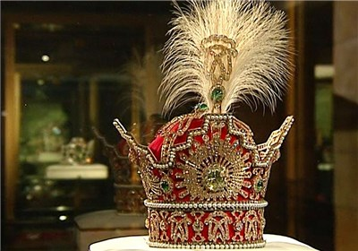
1)حکومت سلطنتی
انواع حکومت ها ازنظر روسو:
سلطنت در لغت به معنی :قدرت، قوت ، تسلط ، ملک ، پادشاهی کردن، حکومت کردن و فرمان راندن است یا در اصطلاح نوعی حکومت است که فردی مادام العمر در راس آن قرار دارد . معمولا این نوع حکومت با زور و غلبه به وجود می آید و یا موروثی است ولی بعضی ازسلاطین به وسیله ی انتخاب و برطبق قرارداد برتخت سلطنت تکیه زده اند.

Slide 4
حکومت سلطنتی به دو دسته تقسیم بندی میشود:
الف - سلطنت مطلقه و دلخواه: که درآن یک نفر بدون قاعده وقانون هرچیزی را مطابق اراده وهوا وهوس خود انجام میدهد. اوامر سلطان به دلخواه خود و بدون رضایت مردم صادر میشود. دراین حکومت سلطان ادعا میکند که حقوق خویش را ازخدا دریافت کرده است. درفرهنگ علوم سیاسی این افراد را ستمگر اطلاق میکنند.
ب - سلطنت مشروطه سلطنتی : درآن سلطان قدرت محدود تری داشته و خود را بالاتر از قانون نمیداند بلکه تحت سلطه ی قوانین بوده یا برطبق رسومی که طی مدت ها به وجود آمده حکومت میکند.

Slide 5
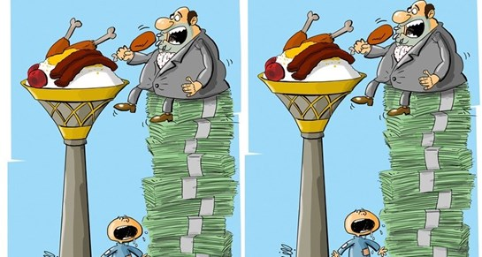
2)حکومت اشرافی ( رزمداری) و نخبگان
اشراف در لغت یعنی اشخاص بزرگ قدر و صاحبان حسب و نسب نیک و به عبارت دیگر صاحبان شرف و بزرگی و اشرافی.
در اصطلاح به حکومتی گفته میشود که عده معدودی برگزیده یا اقلیتی که دارای امتیازات خاصی از قبیل : شرافت مندی ، هوش ، کمر بستن به خدمت مردم ،دودمان متعارف ، دانایی و حکمت و فلسفه ، خردمند بالا و بهره مند از طرفدار و احترام عمومی میباشند ، حکومت را در دست بگیرند.
در یونان باستان به حکومت نیکان و شایستگان ، حکومت اشرافی گفته میشد. این حکومت چون در عمل بر مبنای ثروت و وراثت قرارگرفته بود به آن حکومت ثروتمندان یا رزمداران گفته میشد.
حکومت نخبگان به قشربالای یک جامعه گفته میشود که در جهت تغییرات جامعه نقش بسزایی دارند و امروزه بیشتر به طبقه ی تحصیل کرده اطلاق میشود.

Slide 6
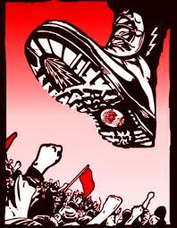
3)حکومت استبدادی
استبداد در لغت یعنی به خودی خود کار کردن، به رای خود کار کردن، خود کامگی ،خودسری و...
در اصطلاح به حکومتی گفته میشود که دارای مشخصات زیر است:
- حکومتی که در آن یک شخص، یک گروه یا طبقه ای بدون رضایت مردم به طور مطلق بر آنها حکومت نماید.
- فرمانروا سلطه ی فوق قانون داشته باشد.
- اکثریت مردم نقشی در سرنوشت خود ندارند.
- مردم درمسائل اقتصادی فرهنگی اجتماعی آزاد نیستند.
- گروه های ویژه ای مانند حزب، قبیله ، خانواده و... مورد حمایت مطلق قرار میگیرند.
در لغت به این نوع حکومت دیکتاتوری وبه فرمانروای آن دیکتاتورمیگویند.
در دنیای باستان حکومت های تمدن های کهن مانند آشور، بابل ، مصر و ایران مستبدانه بودند و تنها یونان و روم برای مدتی ازاین قاعده استثنا بودند . درقرن 16 میلادی به بعد استبداد در اروپا شکل تازه ای گرفت .
حکومت های استبدادی از نظر کیفیت حکومت و تعداد حکومت کنندگان به سه دسته تقسیم میشوند:
استبداد مطلقه فردی : حکومت به دست آمده از طریق زور یا وراثت
استبداد فراگیر : حکومت کردن بدون استقلال فردی مردم
استبداد کارگری : حکومت کردن به صورت موقتی با از بین بردن مالکیت های خصوصی

Slide 7
4)حکومت ملی(حکومت مردمی)
ملی در لغت منسوب به ملت وآنچه که در اختیار ملت است گفته میشود. در زبان یونانی به حکومت وابسته به مردم دموکراسی میگویند.
حکومت ملی در اصطلاح به حکومتی گفته میشود که دارای مشخصات زیر است:
- اکثریت مردم در موضوعات حکومتی دخالت دارند و نظرات و خواست آنها در قانون گذاری دخالت دارد
- حاکم از طریق مردم انتخاب شده و قدرت او تحت سلطه قانون بوده است
- مردم به صورت یکسان به وسیله ی قانون حمایت میشوند
افراد از نظر مسائل سیاسی،اقتصادی،اجتماعی و...نسبتا آزاد هستند
آنطورکه در آغاز دیدیم ایرانیان گرچه حکومت دموکراسی را با نقاط ضعف و قدرت آن میشناختند اما درنهایت تن به حکومت پادشاهی دادند و آن را به دموکراسی ترجیح دادند.
در قرون وسطا درمسیحیت نوعی دموکراسی بود که معتقد بودند همه مردم با یکدیگر برادر هستند زیرا همه فرزندان خدا هستند اما این عقیده هیچ گاه شکل نگرفت

Slide 8
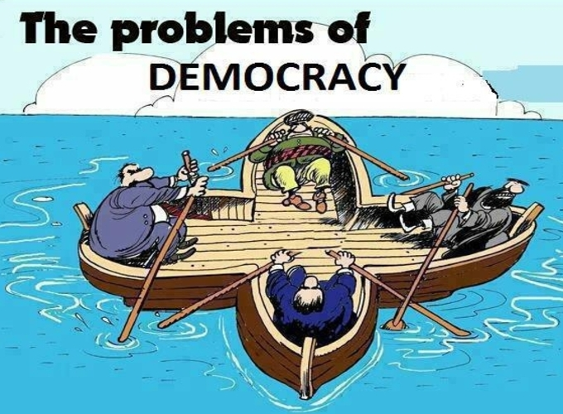
مخالفان دموکراسی :
ایراداتی که مخالفان دموکراسی مطرح کرده اند به شرح زیر است:
1) دموکراسی یک آرمان غیر عملی و رویایی است و در واقع نظام اشرافی و رزمداری میباشد
2) عدم کفایت و آگاهی عموم برای تصویب قوانین از طریق همه پرسی
3) دموکراسی قدرت انسان سازی را ندارد
4) لزوم عمل به درخواست اکثریت هرچند خلاف مصلحت جامعه انسانی باشد
5) عده ای معتقدند که اکثریت افراد بشری بیهوش،بی اطلاع،متعصب و احساسی هستند پس سیاست های خردمندانه را دنبال نمیکنند

Slide 9
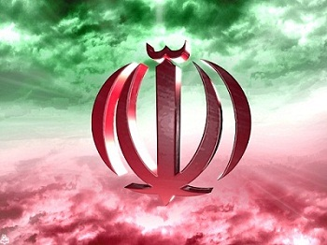
حکومت اسلامی
اسلام در لغت به معنی اطاعت و سر و گوش به فرمان نهادن است.در اصطلاح اطاعت به دستوراتی است که رسول اکرم(ص) به عنوان آخرین پیامبر الهی به جامعه بشری داده است.
حکومت اسلامی حکومتی است که نظام آن مبتنی بردستورات ابلاغ شده ازجانب خداوند و به وسیله ی پیامبر میباشد

Slide 10
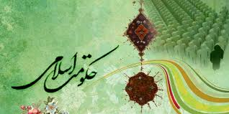
مشخصات و ویژگی های حکومت اسلامی
1) مبنای قانون در این نوع حکومت احکام نازل شده ی الهی است نه خواست مردم و یک یا چند نفر
2) همه ی مردم در مقابل قانون مساوی اند
3) دستگاه سرکوب شدیدی وجود ندارد
4) مردم از نظر مسائل سیاسی و اجتماعی و اقتصادی و...به طور نسبی آزادند

Slide 11
حاکمیت اسلام
حاکمیت اسلام بردوگونه میباشد:
1) حاکمیت خدا بر جهان و انسان یعنی :
الف) حاکمیت مستقیم خدا بر همه موجودات که به حاکمیت تکوینی تعبیر میشود.
ب) حاکمیت غیرمستقیم خدا بر اعمال و رفتار انسانها که به حاکمیت تشریعی تعبیر میشود.(اطیعوالله و اطیعو الرسول و اولی الامر منکم)
2)حاکمیت انسان برسرنوشت خویش:
رسول اکرم (ص) درباب حاکمیت اسلامی میفرمایند:پروردگارا خلفای مرا مورد رحمت خود قرار بده
گفتند: یارسول الله خلفای شما چه کسانی هستند؟
فرمودند: آنها که بعد از من خواهند آمد و حدیث و سنت مرا برای مردم بازگو خواهند کرد.

Slide 12
Conditions o use
دانلود رایگان پاورپوینت های روانشناسی
© Copyright Ravanpoint.ir
http://www.ravanpoint.ir
Contact: info@ravanpoint.ir

